Slide 1
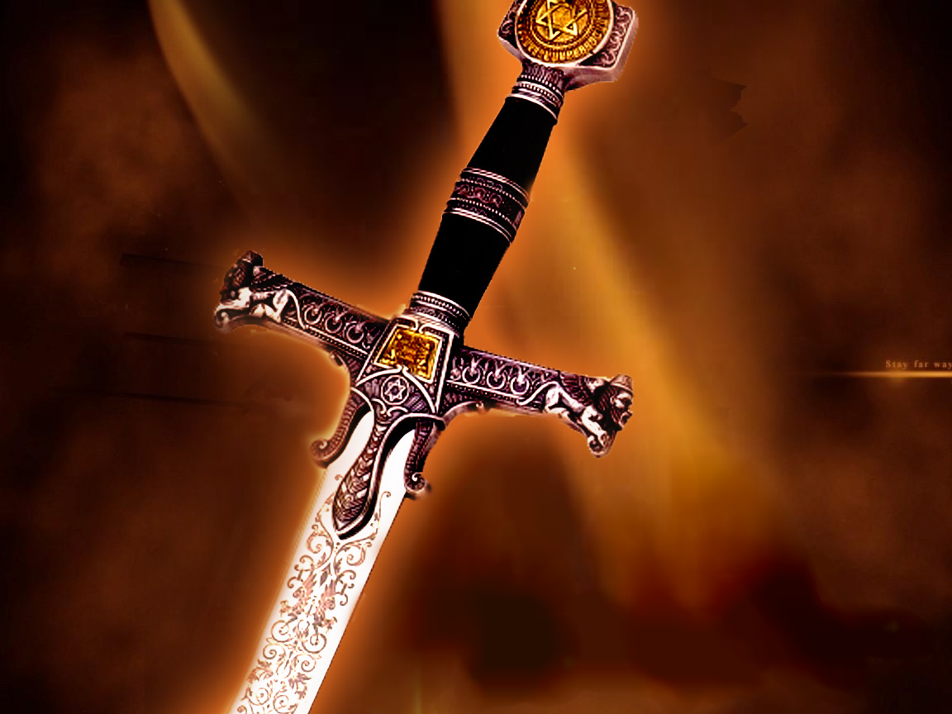

PREPARANDONOS PARA LA CONQUISTA
LECCION 1

Slide 2
TEXTO PARA ESTUDIO
Josué 1: 1-9

Slide 3
TEXTO PARA MEMORIZAR
Josué 1: 8
“Nunca se apartará de tu boca este libro de la ley, sino que de día y de noche meditarás en él, para que guardes y hagas conforme a todo lo que en él está escrito; porque entonces harás prosperar tu camino, y todo te saldrá bien.”

Slide 4
1° Cualidades de Josué
SIERVO PRINCIPAL DE MOISES
  “Moisés subió al monte de Dios, acompañado por su asistente Josué,”
  (Exodo 24:13 NVI)

Slide 5
1° Cualidades de Josué
FIRME EN SU FE EN DIOS Y EN SU PLAN DIVINO
“Allí estaban también Josué … y Caleb …, los cuales habían participado en la exploración de la tierra. Ambos … le dijeron a toda la comunidad israelita:
La tierra que recorrimos y exploramos es increíblemente buena. Si el Señor se agrada de nosotros, nos hará entrar en ella.”
(Numeros 14:6-8 NVI)

Slide 6
1° Cualidades de Josué
BUEN CARACTER
“Entonces Josué hijo de Nun fue lleno de espíritu de sabiduría” (Deut. 34:9 NVI)

Slide 7
1° Cualidades de Josué
DESIGNADO POR DIOS COMO SUCESOR DE MOISES
“ El Señor le dijo a Moisés: Toma a Josué hijo de Nun, que es un hombre de gran espíritu. Pon tus manos sobre él, y haz que se presente ante el sacerdote Eleazar y ante toda la comunidad. En presencia de ellos le entregarás el mando.” Num 27:18 ,19 (NVI)

Slide 8
2° Promesas Absolutas para Josue
Josué 1:3-5
“Tal como le prometí a Moisés, yo les entregaré a ustedes todo lugar que toquen sus pies. Su territorio se extenderá desde el desierto hasta el Líbano, y desde el gran río Éufrates, territorio de los hititas, hasta el mar Mediterráneo, que se encuentra al oeste. Durante todos los días de tu vida,
nadie será capaz de enfrentarse a ti. Así como estuve con Moisés,
también estaré contigo; no te dejaré ni te abandonaré.”
LA TIERRA PROMETIDA
DIOS SIEMPRE ESTARIA CON EL
INVENCIBLE!!

Slide 9
3. Promesas condicionales para Josué.
A. REPARTIRIA LA TIERRA
(Josué 1:6)
B. EXITO Y PROSPERIDAD
(Josué 1:7-8)
C. "JEHOVA TU DIOS ESTARA CONTIGO"
(Josué 1:9)

Slide 10
PREPARANDONOS PARA LA CONQUISTA
LECCION 2
ESPIANDO A JERICO

Slide 11
TEXTO PARA ESTUDIO
Josué 2:1-21.

Slide 12
El propósito de esta clase es comprender:
1) La misión de los espías y su resultado.
2) Cómo Jehová los protegió.
3) Apreciar la fe de Rahab.

Slide 13
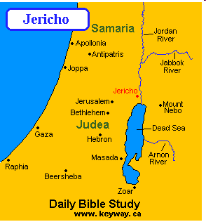
Jericó

Slide 14
Desarrollo de la Clase
I. EN LA CASA DE RAHAB
(Josué 2:1-7)
II. RAHAB DECLARA: "JEHOVA ES DIOS"
(Josué 2:8-14)
III. EL CORDON DE GRANA
(Josué 2:15-21)

Slide 15
Conclusión
Acerca de los espías (y nosotros)
Acerca de Rahab (y nosotros)

Slide 16
PREPARANDONOS PARA LA CONQUISTA
LECCION 3
Cruzando el Jordán

Slide 17
TEXTO PARA ESTUDIO
Josué 3:1-17
Josué 3:5
“Y Josué dijo al pueblo: Santificaos, porque Jehová hará mañana maravillas entre vosotros.”
TEXTO PARA MEMORIZAR

Slide 18
I. AVANZANDO HASTA EL JORDAN
(Josué 3:1-6)
“Santificaos, porque Jehová hará mañana maravillas entre vosotros.” v.5
¿Cuál es la relación entre CONSAGRACIÓN, SANTIFICACIÓN y experimentar las MARAVILLAS de Dios?

Slide 19
II. El Dios VIVO está entre VOSOTROS
(Josué 3:7-13)
Recordemos como Dios nos ha ayudado en el pasado.
Por experiencia PERSONAL Josué sabía que Dios era FIEL.
¿Cuál es tu EXPERIENCIA PERSONAL CON DIOS?

Slide 20
II. El Dios VIVO está entre VOSOTROS
(Josué 3:7-13)
El ARCA representaba la presencia visible de DIOS, por eso debía pasar primero el Río:
Sería entonces DIOS quien hiciese que las aguas se dividan

Slide 21
III. Pasaron el Río en SECO. (Josué 3:14-17)
JEHOVA
El autor del milagro fue…
Pero fue la de Josué, los sacerdotes y el pueblo INDISPENSABLE para que fuese llevado a cabo.
OBEDIENCIA

Slide 22
CONCLUSIÓN
DIOS ES FIEL A SU PALABRA Y UTILIZA SU PODER MILAGROSO A FAVOR DE SU PUEBLO

Slide 23
PREPARANDONOS PARA LA CONQUISTA
LECCION 4
Preparativos Espirituales

Slide 24
TEXTO PARA ESTUDIO
Josué 5:1-15

Slide 25
I. El Enemigo sin Esperanza
(Josué 5:1)
Dios Ayuda a Israel a cruzar el Río.
Los Enemigos son confundidos por el poder de Jehová
Jehová da confianza a Israel

Slide 26
II Circuncisión Reinstituida
(Josué 5:2-9)
Señal del PACTO.
La OBEDIENCIA es lo más Importante
La preparación ESPIRITUAL es Fundamental e Indiscutible

Slide 27
III Guardando la Pascua
(Josué 5:10-12)
El Recuerdo del pasado
Comida Nueva
Dios Obra cuando el hombre NO puede

Slide 28
IV Encuentro Espiritual
(Josué 5:12-15)
La preparación espiritual Nos LLEVA a un encuentro con DIOS.
Debemos estar DISPUESTOS a obedecer si queremos encontrarnos con Dios.

Slide 29
PREPARANDONOS PARA LA CONQUISTA
LECCION 5
Instrucciones para la Misión

Slide 30
TEXTO PARA MEMORIZAR
“Por la fe cayeron las murallas de Jericó, después de haber marchado el pueblo siete días a su alrededor.”
Josué 5:1-15

Slide 31
I. Instrucciones para la Misión
(Josué 6:1-7)
LISTO PARA LA CONQUISTA
JEHOVA DICE QUE JERICO SERA CONQUISTADA (Josué 6:2-5)
CONTENIDOS DE LAS INSTRUCCIONES

Slide 32
I. Instrucciones para la Misión
(Josué 6:1-7)
EL PROPOSITO DE LAS INSTRUCCIONES
LA CLAVE PARA LA VICTORIA
IMPORTANCIA DE LA OBEDIENCIA

